Slide 1
GIAO THỨC BẢO MẬT PGP

Slide 2
GIỚI THIỆU CHUNG
- Giới thiệu chung
- Mục đích sử dụng
- Phương thức hoạt động

Slide 3

1.1: Giới thiệu chung
PGP là viết tắt của từ Pretty Good Privacy (Bảo mật rất mạnh). Mã hóa PGP là một phần mềm máy tính dùng để mật mã hóa dữ liệu và xác thực.

Slide 4


1.2: Mục đích sử dụng
Mục đích sử dụng PGP là phục vụ cho việc mã hóa thư điện tử, phần mềm mã nguồn mở PGP hiện nay đã trở thành một giải pháp mã hóa cho các công ty lớn, chính phủ cũng như các cá nhân.
Các ứng dụng của PGP được dùng để mã hóa bảo vệ thông tin lưu trữ trên máy tính xách tay, máy tính để bàn, máy chủ và trong quá trình trao đổ email hoặc chuyển file, chữ ký số.

Slide 5
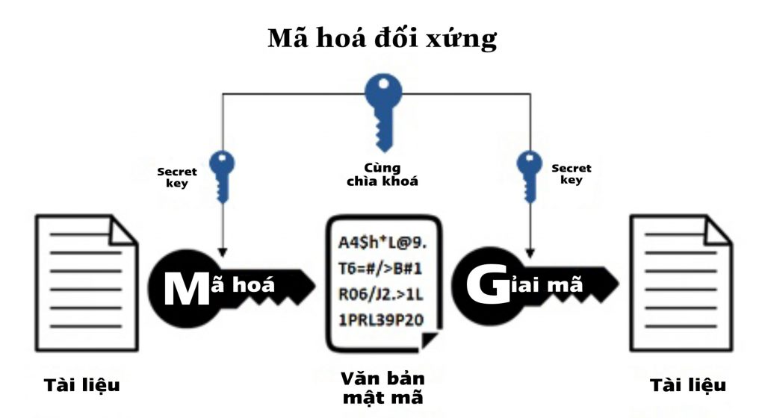
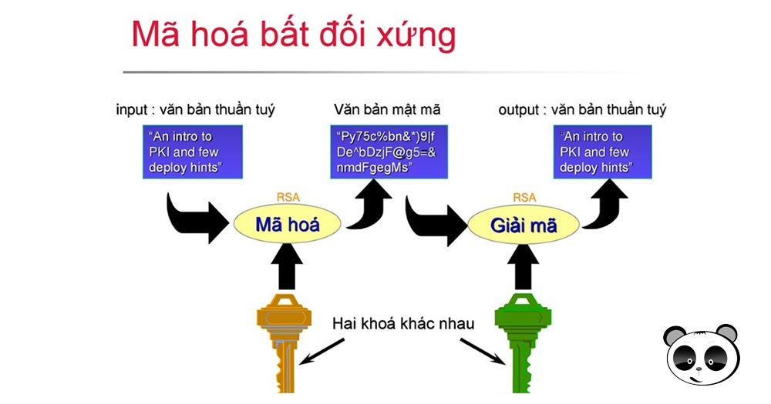
5
1.3: Phương thức hoạt động
PGP sử dụng kết hợp mật mã hóa khóa công khai và thuật toán khóa đối xứng cộng thêm với hệ thống xác lập mối quan hệ giữa khóa công khai và chỉ danh người dùng (ID).

Slide 6
6
6
Một điều vô cùng quan trọng nữa là để phát hiện thông điệp có bị thay đổi hoặc giả mạo người gửi. Để thực hiện mục tiêu trên thì người gửi phải ký văn bản với thuật toán RSA hoặc DSA.
Trong quá trình mã hóa cũng như kiểm tra chữ ký, một điều vô cùng quan trọng là khóa công khai được sử dụng thực sự thuộc về người được cho là sở hữu của nó.

Slide 7
Nội dung của giao thức PGP

Slide 8
2.1: Giải thuật sử dụng trong PGP
2.2: Mô hình kiến trúc
2.3: Hoạt động
2.4 Ứng dụng

Slide 9
Giải thuật sử dụ trong PGP
A) Mã hóa bất đối xứng
RSA người gửi và người nhận biết giá trị của n và e nhưng chỉ người nhận biết giá trị của d.
-> tìm ra các giá trị của P
Elgamal/difie HellMan
DH được sử dụng để trao đổi và không dùng để ký
Elgamail có thể dùng bảo mạt mặc dù phải đủ chữ kí thay thế
DSA – là 1 phiên bản đặc biệt của ElGamal
Thường dùng để kí
- chữ kí sinh ra kích thước nhỏ 160 bits

Slide 10
Mã hóa bất đối xứng
Mã hóa bất đối xứng giải quyết vấn đề gửi khóa vì phương thức này sử dụng khóa công khai để mã hóa và khóa cá nhân để giải mã.
Tuy nhiên, đổi lại, các hệ thống mã hóa bất đối xứng có tốc độ chậm hơn nhiều so với hệ thống đối xứng và đòi hỏi nhiều khả năng tính toán hơn vì khóa của chúng có độ dài lớn hơn nhiều.

Slide 11
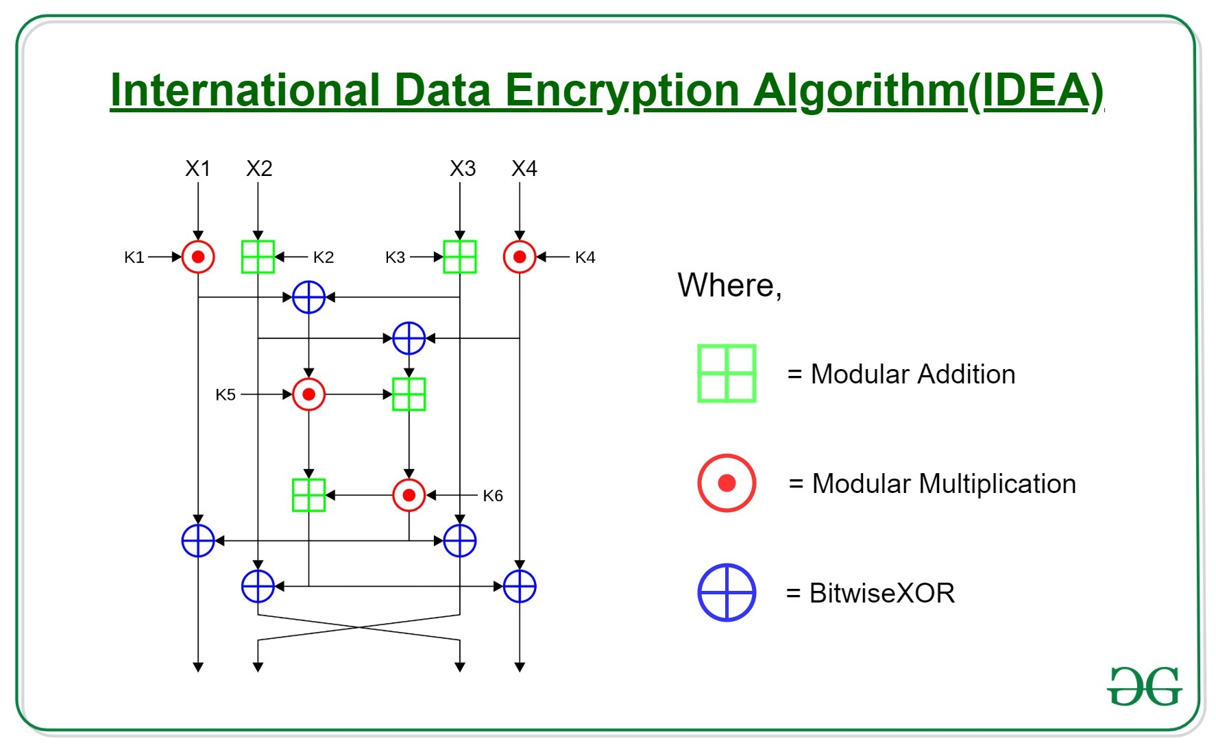
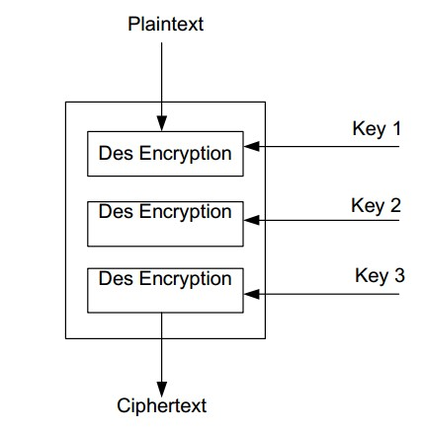
Mã hóa đối xứng
IDEA
3DES
DÉ thuộc mã khối 64 bí với key 64 bits
3dex cải thiện độ mạnh của DES bằng việc sử dụng 3 khóa
=> 3DES được sử dụng phổ biến hơn vì tăng độ phức tạp và kích thước của khóa

Slide 12
Mã hóa đối xứng
Các thuật toán mã hóa đối xứng có tốc độ nhanh hơn và đòi hỏi sức mạnh tính toán thấp hơn,
Nhược điểm khi sử dụng loại mã hóa này là cần gửi khóa. Vì phương thức này sử dụng cùng một khóa để mã hóa và giải mã thông tin, nên khóa đó phải được gửi cho bất kỳ ai cần truy cập dữ liệu, và điều này sẽ tự nhiên mở ra các nguy cơ về bảo mật

Slide 13
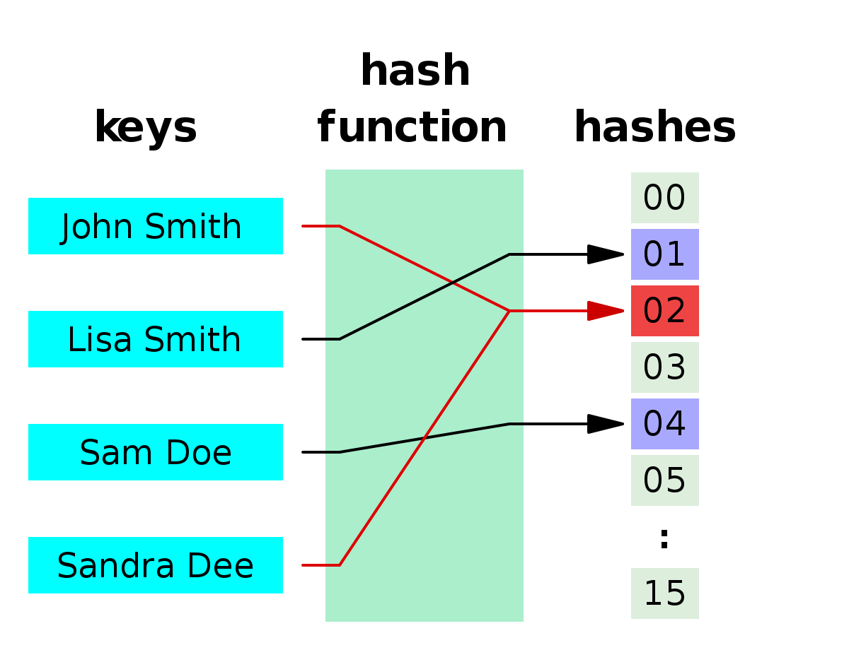
Giải thuật sử dụng trong PGP
13
13
C) Hàm Hash
Hàm hash được định nghĩa là một ánh xạ
. Hàm Hash được xây dựng sao cho thỏa mãn các tính chất cơ bản: Tính chất một chiều, hàm hash yếu, hàm hash mạnh.

Slide 14
Mô hình kiến trúc

Slide 15
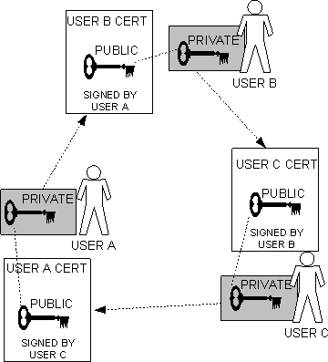
Kiến trúc tổng quan
Hai dịch vụ chính mà PGP cung cấp cho người dùng là: mã hóa và xác thực thông điệp.
Trong trường hợp của PGP, những dịch vụ của nó dựa vào ba giải thuật IDEA (mã hóa khóa bí mật), RSA (mã hóa khóa công khai) và MD5 (Hàm băm an toàn)

Slide 16

Hoạt động

Slide 17
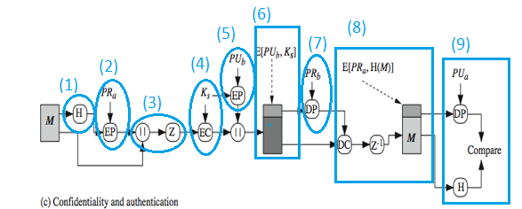

Slide 18
Maps
our office
ỨNG DỤNG

